Slide 1
Università di Trieste, 12 novembre 2021
La politica di difesa italiana
Fabrizio Coticchia – Università di genova
Fabrizio.coticchia@unige.it

Slide 2
Outline
Politica di difesa italiana: quale continuità e cambiamento?
Come valutare il Policy change. Dottrina, processo decisionale e risultati
Dal Nuovo Modello Difesa (1991) al Libro Bianco (2015)
Policy performance: organizzazione e operazioni
Conclusioni

Slide 3
La rilevanza del caso italiano
Un’evoluzione profonda: Sicurezza esterna per anni delegata a Stati Uniti e NATO.
Diffuso disinteresse nazionale (classe politica, opinione pubblica, ricerca) nei confronti dei problemi connessi alla sicurezza esterna.
Anni 80 e Fine della Guerra Fredda
Perché il caso italiano è importante (disinteresse, missioni, trasformazione)

Slide 4
La rilevanza del caso italiano
Mission | Italy | Germany
Iraq 1990/1991 | ✔ (Air strikes) | ✖ (Financial support)
Somalia 1992/1994 | ✔ (Boots on the ground) | ✢ (Logistical support, Navy)
Bosnia 1995 - … | ✔ (PKO) | ✔ (PKO)
Albania 1997 | ✔ (Leading country) | ✖
Kosovo 1999 | ✔ (Air strikes) | ✔ (no air strikes)
Afghanistan | ✔ (Combat) | ✔ (PKO)
Iraq 2003/2006 | ✔ (Combat) | ✖
Lebanon 2006 | ✔ (PKO, Leading country) | ✢ (Logistical support, Navy)
Libya 2011 | ✔ (Air strikes) | ✖

Slide 5
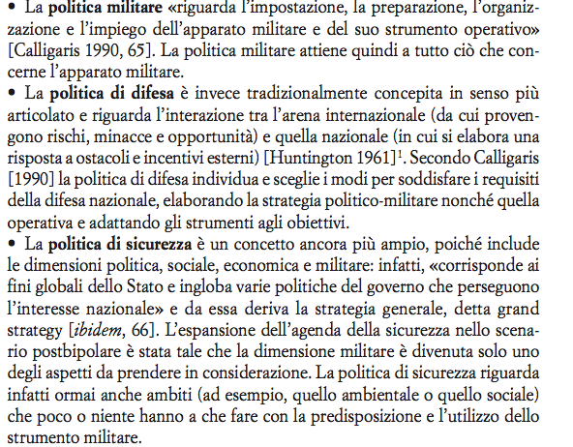

Slide 6
Letteratura e Politica di Difesa
Rimozione del dibattito…
Cause dinamismo. Perché l’Italia interviene all’estero?
Attori interni e politica di difesa (partiti, parlamento, opinione pubblica)
Caratteristiche forze armate

Slide 7
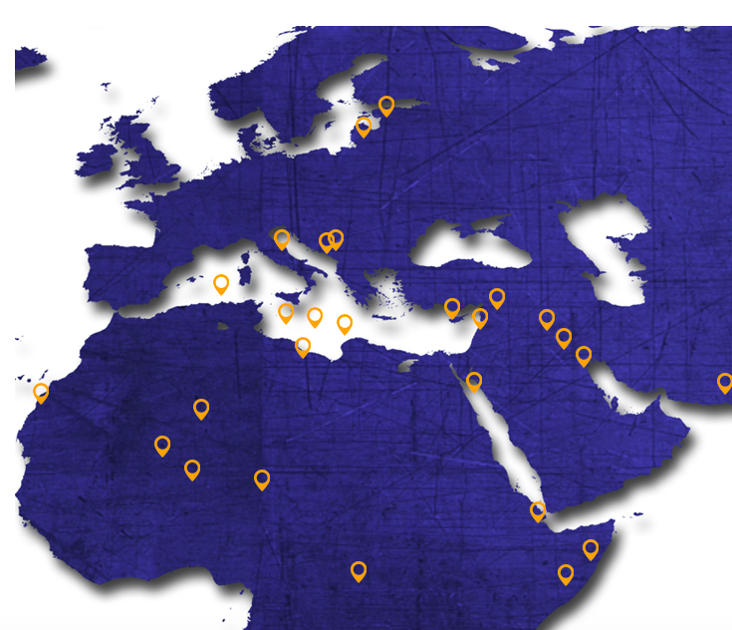
1) Perché l’Italia interviene all’estero.
Premessa: Missioni 2021

Slide 8
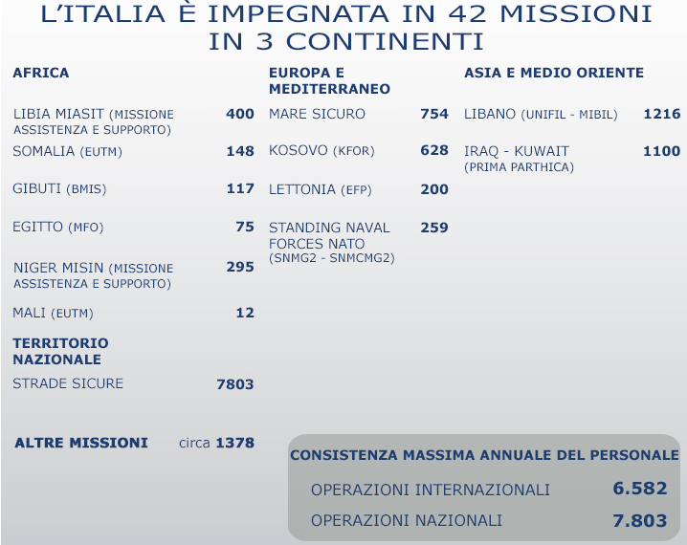
Missioni (2021)

Slide 9
Missioni 1945-2020

Slide 13
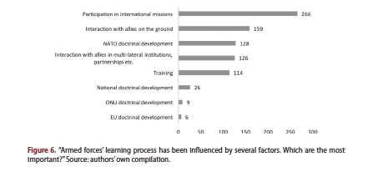
(Processo di learning e trasformazione)
Notes:
Disponibilità “strumenti intermedi” militari in ambito civile (Carabinieri)
Esperienza domestica (mafia, terrorismo)
Cimic
Uso limitato fuoco
“Soldati di pace”
UN COPS / Caschi blu della cultura

Slide 14
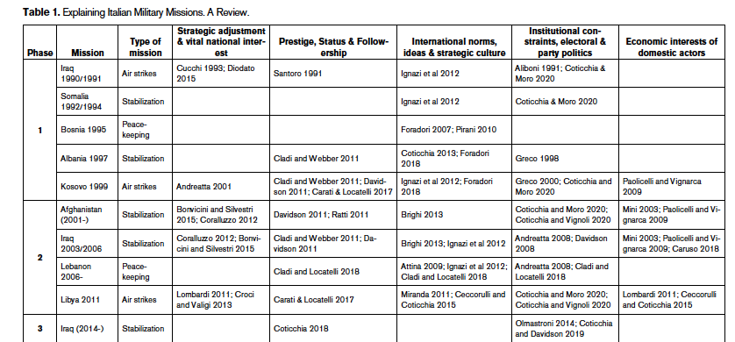
Perché l’Italia interviene all’estero?
Notes:
https://italianpoliticalscience.com/index.php/ips/article/view/122

Slide 15
2A) Difesa e attori interni: un ruolo limitato del parlamento
Iraq 1991 e “missioni di polizia” (no stato di guerra)
Tentativi di riforma (1997; rifinanziamento) ma parlamento ancora ai margini (Kosovo, Iraq, Afghanistan, Libia)
La legge del 2016
Perché poteri diversi? Quale impatto?
Il confronto con la Germania e le conseguenze di un limitato controllo del parlamento (attori che pongono veto, audience costs, attribuzione di resposabilità)

Slide 16
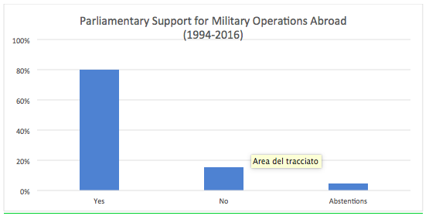
2B) Difesa e attori interni: partiti

Slide 17
2B) Difesa e attori interni: partiti
Un modello “curvilineo”

Slide 18
Come valutare allora il policy change?
Politiche pubbliche (Hall) e FPA (Hermann ed i livelli di cambiamento). Il “gioco a due livelli” (Putman): dimensione interna ed internazionale
Esaminare cambiamento attraverso: dottrina (concetti e obiettivi), processo decisionale (ruolo attori e policy style), risultati (Performance alla luce obiettivi. Esaminare trasformazione con focus su: organizzazione e operazioni)

Slide 19
Come valutare allora il policy change?
Ipotesi
Alla luce letteratura su incrementalismo (Lindblom), cambiamento paradigmatico (Hall) e regime change (Wilson), ipotesi è che:
“la politica di difesa italiana sia stata caratterizzata da un improvviso cambio di paradigma subito dopo la fine della Guerra fredda (da immobilismo a dinamismo militare oltre confine attraverso le missioni di pace), utilizzato come focal point per coordinare l’intero percorso di trasformazione, seguito poi da un lento e tortuoso andamento incrementale di riforma.”
Policy network? Collaborazione e concertazione. Policy style? Consensuale, basso livello di conflittualità.

Slide 20
Attori e stile
Presidente della Repubblica presiede Il Consiglio Supremo di Difesa
Il ruolo del Presidente del Consiglio e del Ministro della Difesa, al quale è delegata la politica del governo
Area tecnico-operativa (Stato Maggiore) e area amministrativa (Segredifesa, ecc.)
Ruolo (secondario) del Parlamento. Esperti? Industria?
Modello neo-corporativo e policy style consensuale (benefici concentrati e costi diffusi, politiche distributive/erogatorie)

Slide 21
Contenuti
Libri Bianchi (missioni FFAA: difesa stato, spazi euroatlantici ed euromediterranei, realizzazione pace e sicurezza int, salvaguardia libere istituzioni, compiti specifici in caso necessità)
Documento Programmatico Pluriennale (e Nota aggiuntiva previsione spesa)

Slide 22
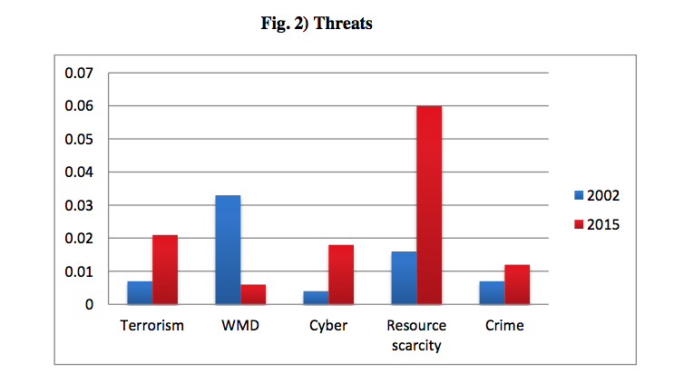
Libro Bianco 2015

Slide 23
Libro Bianco 2015: elementi chiave
Contesto diverso, crisi regionali, crisi finanziaria, missioni.
Ri-orientamento strategico
Minaccia multidimensionale alla sicurezza. Il ritorno degli “interessi nazionali”
Centralità del Mediterraneo
Problema delle risorse
Interoperabilità e jointness
Punto di riferimento per difesa italiana: NATO

Slide 24
Policy change (I)
Paradigm change? Italia come security provider. Missioni come asset principale della politica estera
Trasformazione militare e dinamismo. Ma anche riforme…Una nuova immagine dei militari e un nuovo consenso politico.
Ma….Basata sulla narrazione delle missioni di pace

Slide 25
Policy change (II)
Impiegando Hall…cambiamento paradigmatico su dimensione operativa e proiezione esterna
Processo incrementale su dimensione organizzativa. Nuovo modello difesa 1991
  professionalità (sospensione leva)
  power projection capabilities
  interoperabilità;
  ristrutturazione organizzativa (numeri)

Slide 26
Risultati?
    Sviluppi:
    Professionalizzazione: Sospensione della leva
    Capacità di proiezione esterna
    Lentezza e problemi:
    Limitata interforzizzazione
    Organizzazione: Riforma dei vertici militari, Carabinieri quarta forza armata, Donne nelle FFAA
    Ristrutturazione e bilancio?

Slide 27
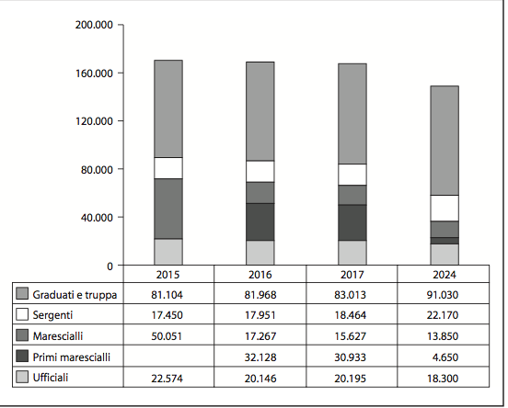

Slide 28
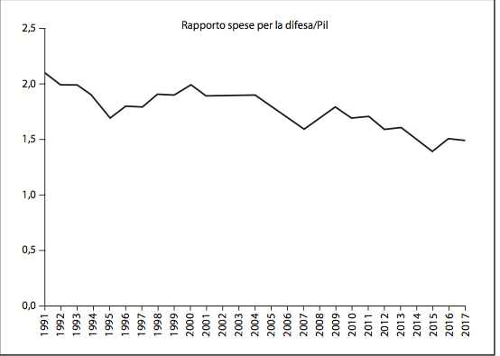

Slide 29
Conclusioni
Obiettivi nuovo modello Difesa raggiunti solo in parte
Cambiamento di paradigma su dimensione operativa ma implementazione graduale su dimensione organizzativa
Vecchi ostacoli e sviluppi recenti (Draghi)

Slide 30
Alcuni riferimenti
Coticchia, Fabrizio and Francesco N. Moro. "From enthusiasm to retreat. Italy and military missions abroad after the Cold War.” Italian Political Science 15, no.1 (2020) https://italianpoliticalscience.com/index.php/ips/article/view/122
Qui altre mie pubblicazioni sul tema: http://www.fabriziocoticchia.com/publications.html
Carati, Andrea and Andrea Locatelli. “Cui prodest? Italy’s questionable involvement in multilateral military operations amid ethical concerns and national interest.” International Peacekeeping 24, n.1 (2017): 86-107.
www.iai.it; formiche.net; Rivista Italiana difesa; Osservatorio milex e rete disarmo

